Slide 1
焊接与热切割作业
基础
博富特咨询
全面
专业
实用

Slide 2


关于博富特
博富特培训已拥有专业且强大的培训师团队-旗下培训师都拥有丰富的国际大公司生产一线及管理岗位工作经验，接受过系统的培训师培训、训练及能力评估，能够开发并讲授从高层管理到基层安全技术、技能培训等一系列课程。
我们致力于为客户提供高品质且实用性强的培训服务，为企业提供有效且针对性强的定制性培训服务，满足不同行业、不同人群的培训需求。
博富特认为：一个好的培训课程起始于一个好的设计,课程设计注重培训目的、培训对象、逻辑关系、各章节具体产出和培训方法应用等关键问题。

Slide 3
焊接与切割基础知识
本课程的教学目的：
一、掌握焊接的基本原理和分类。
二、掌握切割的方法及分类。
三、掌握常用金属材料的知识及分类方法。
四、掌握焊接工艺的基本参数和焊缝符号的表示。
五、常见焊接缺陷产生的原因及预防措施。

Slide 4
焊接与切割的基本原理及分类：
（一）常用金属的连接方法：
1.永久连接：焊接、铆接；
2.可拆连接：螺栓连接。
基本原理：
联接通常分两大类：可拆卸联接和永久性联接。焊接属于永久性联接。
焊接：通过加热或加压，或者两者并用，并且根据实际需要使用或不用填充材料，使工件达到原子结合的方法。

Slide 5
（二）分类：
1.熔化焊：气焊、电弧焊、气电焊（CO2气体保护焊、钨极氩弧焊）、埋弧焊；
是利用局部加热的方法将联接处的金属加热至熔化状态而完成的焊接方法 。
2.压力焊：是焊接时向金属施加一定压力而完成焊接的方法。它分两种，一种是将被焊金属的焊接部分加热至塑性状态。如：锻焊、接触焊、摩擦焊、气压焊等。
一种是不进行加热仅在被焊金属的接触面上施加足够大的压力，如，冷压焊、爆炸焊等。
3.钎焊：软钎料焊接、硬钎料焊接。
是将熔点低的钎料加热至融化状态，将液体注入被焊金属的焊缝中。如：烙铁钎焊、火焰钎焊、感应钎焊等。

Slide 6
(三) 切割的方法和分类
分为火焰切割、电弧切割和冷切割三类。
1.火焰切割中最常见的是气割。气割（即氧---乙炔切割）的原理是利用
氧---乙炔预热火焰使割缝金属在纯氧气流中能够剧烈燃烧，生成熔渣和
放出大量热量的原理进行的。其它气割方法还有：液化石油气切割，氢
氧源切割，氧熔剂切割等。
2.电弧切割，按生成电弧的不同分为：a. 等离子弧切割，是利用高温
高速的强劲等离子射流，将被切割金属局部熔化并随即吹除形成切口的
切割方法。
b. 碳弧气割，是使用碳棒与工件之间产生的电弧将金属熔化，并用压缩
空气将其吹掉，实现切割的方法。
3.冷切割，切割后工件相对变形较小的切割方法。
有a. 激光切割，用激光束把材料穿透切割。
b. 水射流切割，用高压换能泵产生200—400Mpa压力水束动能切割。

Slide 7
（四）常用金属材料的一般知识
一、金属材料的性能：
（1）物理化学性能：
1.密度：物体单位体积所具有的质量，符号ρ。
2.导电性：金属传导电量的性能，银-铜-铝。
3.导热性：金属传导热量的性能，导电性好的
材料，导热性就好。
4.热膨胀性：金属受热时体积发生胀大的现象。
5.抗氧化性：金属材料在高温时抵抗氧化性气体
腐蚀作用的能力。
6.耐腐蚀性：金属材料抵抗各种介质侵蚀的能力。

Slide 8
二.金属材料的力学性能：
1.强度：金属材料对变形和断裂的抗力；
2.塑性：金属材料在外力作用下产生塑性变形的能力；
3.冲击韧性：衡量金属材料抵抗动载荷或冲击力的能力；
4.硬度：金属材料抵抗表面变形的能力；
固体物质可分为晶体和非晶体。在非晶体内，原子在空间是杂乱而无秩序的排列。如玻璃是非晶体。在晶体内，原子在空间是按一定几何规律排列的，食盐就是晶体，所有固体金属都是晶体。金属由液体凝固成固体的过程，叫结晶。
固溶体：一种物质均匀地熔解在另一种固体物质之中，所形成的熔合体叫固溶体。如焊条。

Slide 9
三.金属材料的工艺性能：
切削性、铸造性和焊接性

Slide 10
三.钢材和有色金属的分类、编号和性能
1、钢的分类：含碳量在2.11%以下的铁碳合金叫做钢，含碳量在2.11%-6.67%的叫做铸铁。
2、钢材编号：我国钢材编号采用国际化学符号和汉语拼音并用的原则。
（1）碳素结构钢：
例Q235-A.F的含义是：Q代表屈服点的字母，235代表钢的屈服强度为235Mpa,A代表钢的质量等级，F代表是沸腾钢。
（2）合金结构钢：数字+化学元素符号+数字。前面两位数字表示平均含碳量的万分之几。

Slide 11
三.钢材和有色金属的分类、编号和性能
（3）不锈钢和耐热钢的编号：
化学元素符号前面的数字表示平均含碳量的千分之几，如
1Cr18Ni9表示平均含碳量为0.1%，平均含络量为18%，含镍量为
9%左右。

Slide 12
四、钢材的性能及焊补特点：
1.低碳钢的焊接特点：焊接常用的低碳钢有Q235、20、20g和
20R等，由于低碳钢的含碳量低，强度、硬度不高，塑性好。
（1）淬火倾向小，焊缝和近缝区不易产生冷裂纹。
（2）焊前一般不需预热，但对大厚度或在寒冷地区焊接时，
须将焊件预热至100℃-150℃.
（3）对热裂纹不敏感。
（4）选择合理的工艺，可避免热影响区晶粒长大。
（5）对焊接电源没有特殊要求。
2.中碳钢的焊接特点：含碳量比低碳钢高，强度较高，焊接性
较差。常焊接的钢有：35、45、55号钢。
（1）热影响区容易产生淬硬组织。当焊接材料和工艺规范选择
不当，易产生冷裂纹。

Slide 13
四、钢材的性能及焊补特点：
（2）由于基本金属含碳量高，所以焊缝的含碳量也较高，容易
产生热裂纹。
（3）由于含碳量高，所以对气孔的敏感性增加。
3.高碳钢的焊接特点：
（1）导热性差，焊接区和未加热区之间的温差，很容易造成
裂纹。
（2）对淬火更加敏感，近缝区易形成马氏体组织。
（3）由于焊接高温的影响，晶粒长大快，使焊缝脆弱，焊接
接头强度降低。
（4）高碳钢焊接时，比中碳钢个更容易产生热裂纹。
4.普通低合金钢的焊接特点：

Slide 14
四、钢材的性能及焊补特点：
由于钢中含有少量的合金元素，如：锰、钒、钼、钛、铝、铌、
铜、硼、磷和稀土等。如：Q345(16Mn).
（1）热影响区的淬硬倾向：材料及结构形式、工艺因素。
（2）焊接接头的裂纹：冷裂纹、再热裂纹、热裂纹、层状裂纹
和应力裂纹。
4.铸铁的分类及焊补特点：
（1）分类：按照碳存在的形式和状态分为白口铸铁、灰铸铁、可
锻铸铁和球墨铸铁等。
铸铁的焊补主要以灰铸铁为主。
（2）焊补特点：
1）产生白口，使焊缝硬度升高，加工困难或加工不平。
2）产生裂纹，包括焊缝开裂、焊件开裂或焊缝与基本金属剥离。

Slide 15
四、钢材的性能及焊补特点：
根据焊件预热温度，铸铁焊补分为：热焊（600-700℃）、半热
焊（400℃）和冷焊。热焊和半热焊采用同质焊接材料，大电流
连续焊或气焊，冷焊要用异质焊接材料，小电流、断续、分散焊，
并采用焊后立即锤击焊缝，消除应力等工艺措施。
5、有色金属及合金分类和焊补特点：
有色金属是指钢铁材料以外的各种金属材料，所以又称非铁材料。
1）铝及铝合金的分类：
（1）纯铝：按纯度可以分为高纯铝、工业高纯铝和工业纯铝三
类，焊接主要是工业纯铝。
（2）铝合金：加入合金元素就得到铝合金，根据铝合金的加工工
艺，分为形变铝合金和铸造铝合金。焊接结构广泛应用防锈铝
（3）焊接特点：

Slide 16
四、钢材的性能及焊补特点：
a)构件表面容易氧化，生成致密的氧化膜，影响焊接。
b)容易产生气孔。
c)容易产生热裂纹。主要采用气焊、氩弧焊和电阻焊。
2）铜及铜合金的分类及焊补特点：
（1）纯铜（紫铜）：紫铜，具有良好的导电、导热和耐蚀性。
（2）黄铜：以锌为主要合金元素的铜合金。
（3）青铜：除了黄铜以外的铜合金称作青铜。
焊接特点：难熔合及易变形、容易产生热裂纹和容易产生气孔。
焊前预热，并采用大线能量焊接。钨极氩弧焊采用直流正接。气
焊时，紫铜采用中性焰或弱的碳化焰，黄铜则采用弱的氧化焰，
以防止锌的蒸发。

Slide 17
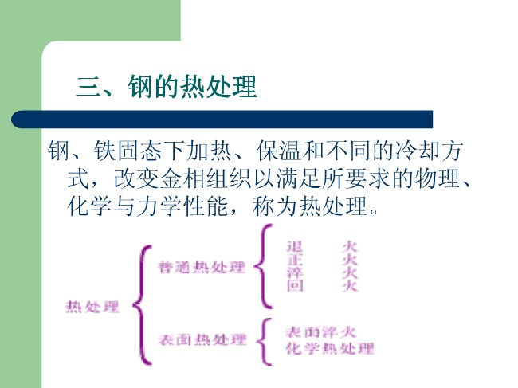

Slide 18
钢的热处理
1.退火：将钢加热到760℃～780 ℃，并保温一段时间，然后缓慢均匀
地冷却到室温，再在空气中冷却，这一过程叫退火。退火可以降低硬度、
细化晶粒和消除内应力。焊接结构常用退火的方法来消除焊接内应力。
2.正火：把钢加热到950℃～970 ℃，保温一段时间，然后在空气中冷
却，这一过程叫正火。正火可以细化钢的晶粒，提高钢的强度和硬度。
3.淬火：加热温度应高于940℃～960 ℃，并要在此温度下保温一段时
间，然后在油中或水中急冷，这一过程叫淬火。在焊接含碳量较高的钢
时，易产生冷裂纹，需要淬火，而对低碳钢，则不易淬火。可以提高钢的硬度和淬硬性
4.回火：淬火后的钢常采用回火来恢复一些塑性和韧性。其加热温度低
于760℃～780 ℃，低温回火在150℃～250 ℃，高温回火在450℃～
650 ℃。回火的保温时间1h～4h，在空气或油中冷却。降低钢的强度和硬度，提高钢的塑性和韧性。

Slide 19
三.钢材的分类：
钢和铁是黑色金属的两大类，都是以铁和碳为主要元素的合金，含碳量在2.11%以下的铁碳合金称为钢，含碳量在2.11%-6.77%称为铸铁，钢中的主要元素：C、Si、Mn、（炼钢时脱氧剂加入的，称为长存元素）P、S（炼钢原料带入的，称为杂质元素）。
1.按化学成分分类(C)：
低碳钢：含碳量小于0.25%；
中碳钢：含碳量为0.3%-0.6%；
高碳钢：含碳量大于0.6%。
2.按品质分类：（S-热脆、P-冷脆,含量的多少划分）：
普通钢：含硫量不超过0.045%-0.05%，含磷量不超过：0.045%
优质钢：含硫量不超过0.03%-0.035%，含磷量不超过：0.035%
高级优质钢：含硫量不超过0.02%-0.03%，含磷量不超过：0.025%-0.03%
3.按用途分类：
结构钢、工具钢、特殊用途钢。
焊工在切割金属材料的时候注意材料标记的保护和移植

Slide 20
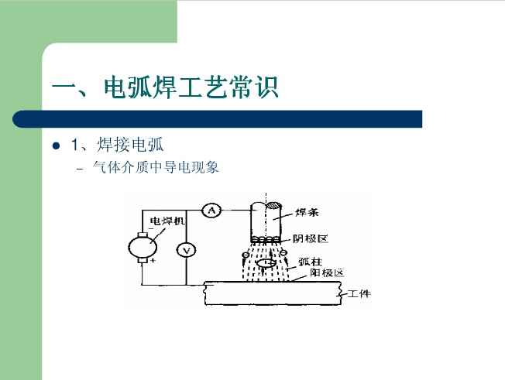

Slide 21
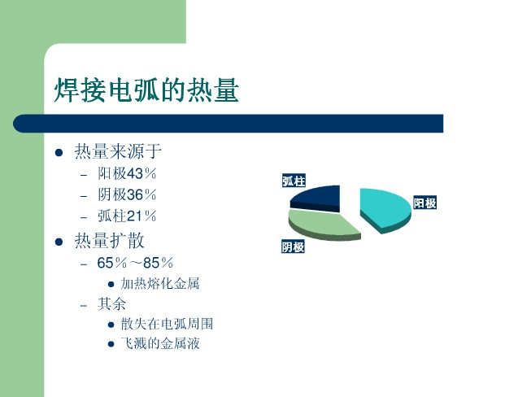

Slide 22
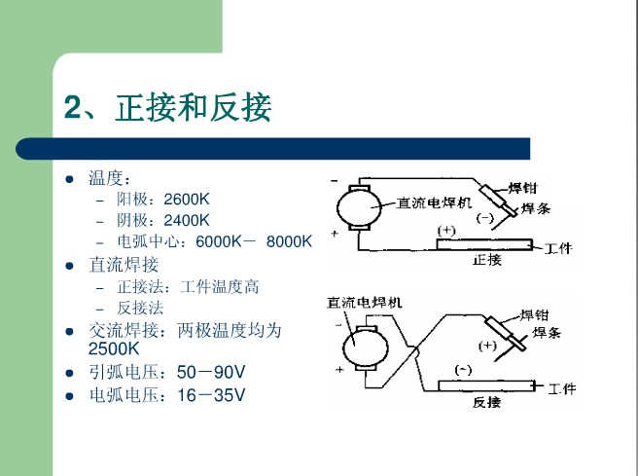

Slide 23
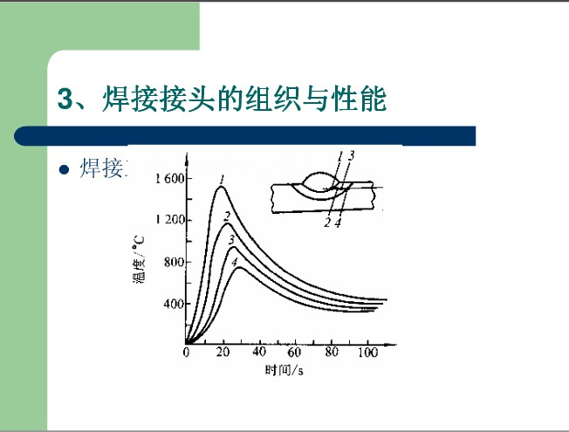

Slide 24
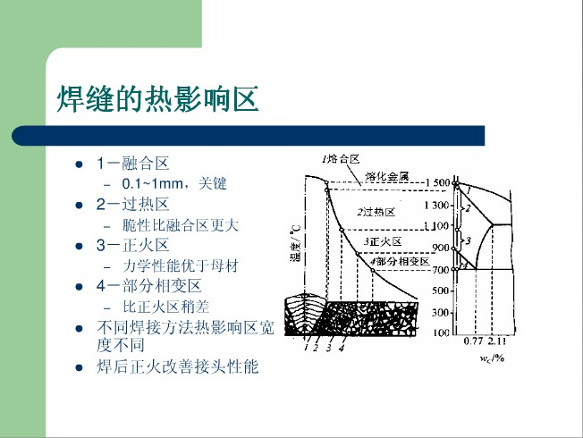

Slide 25
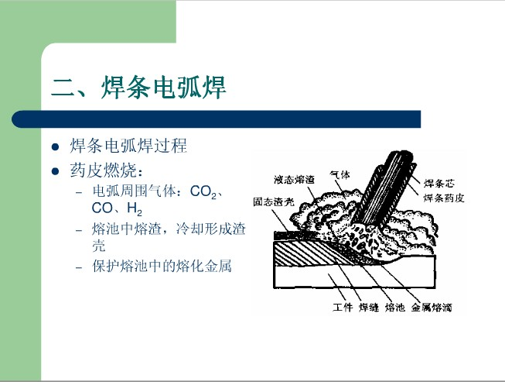

Slide 26
二）把钳：
严禁将发烫的把钳浸入冷水中．
三）面罩：
阻挡有害气体和弧光对皮肤、呼吸道和眼睛的伤害，通过护目镜片观察熔池。
四）角向磨光机：
清渣、修磨焊缝。

Slide 27
焊接电缆的要求：
焊接电缆应采用橡皮绝缘多股软电缆，根据焊机的容量，
选取适当的电缆截面如果焊机距焊接工作点较远，需要较长
电缆时应当加大电缆截面积使在焊接电缆上的电压降不超过
4V，以保证引弧容易及电弧燃烧稳定。
焊接电缆选用表
最大焊接电流（A） | 200 | 300 | 450 | 600
焊接电缆截面积(m㎡) | 25 | 50 | 70 | 95

Slide 28


感谢聆听
资源整合，产品服务
↓↓↓
公司官网 | http://www.bofety.com/
如需进一步沟通
↓↓↓
联系我们 | 15250014332 / 0512-68637852
扫码关注我们
获取第一手安全资讯
微信公众号
抖音

